Slide 1
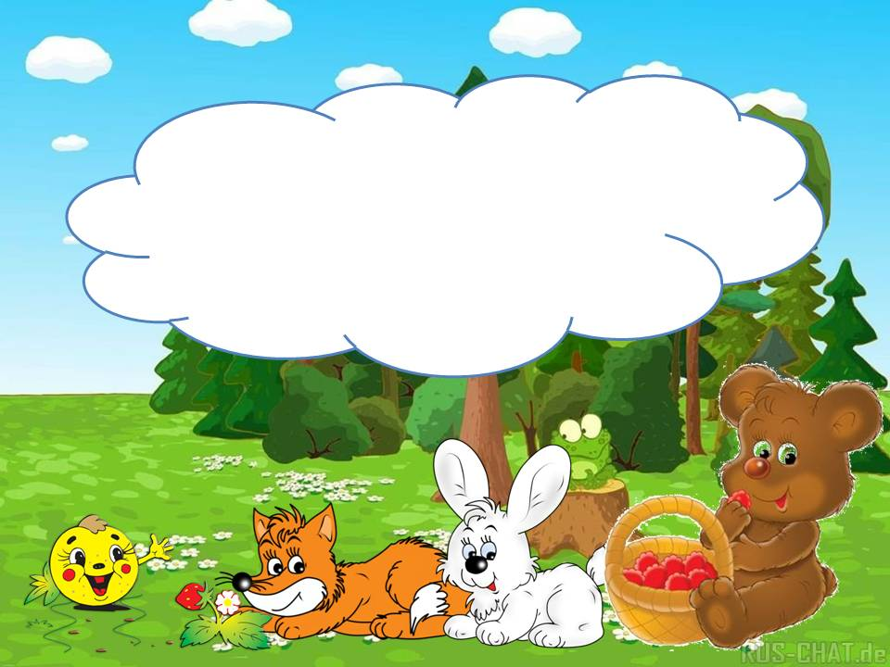
«Текстильная, тактильная, развивающая книга по русской народной сказке «Колобок»
Выполнила: Дудкова Н.Н

Slide 2

Цель: приобщение детей раннего дошкольного возраста к художественной литературе
Задачи: · знакомство с народной сказкой;
· знакомство с окружающим миром;
· закрепление представлений о цвете, форме, размерах, пространственной ориентировке;
· формирование понимания предложных
конструкций (на, в, под, за),
· развитие словарного запаса,
формирование фразовой речи;
· развитие мелкой моторики рук.

Slide 3

Этапы изготовления:
1. Продумать эскиз книжки, размер
2. Приготовить различный материал и фурнитуру для изготовления книжки
3. Изготовление книжки.

Slide 4

.
«Текстильная тактильная развивающая книга по русской народной сказке Колобок» - это пособие, разработанное с учетом современных педагогических технологий, способствующих активизации деятельности дошкольников, индивидуализации обучения
и воспитания.
Актуальность данного пособия в том, что «Текстильная тактильная развивающая книга по русской народной сказке Колобок» имеет развивающее, обучающее и воспитывающие значение. Его можно использовать практически в любых видах учебных занятий, игровой деятельности детей.
Пособие многофункционально. Состоит из персонажей русской народной сказки
«Колобок.
Все материалы, используемые для изготовления данного пособия безопасны.

Slide 5
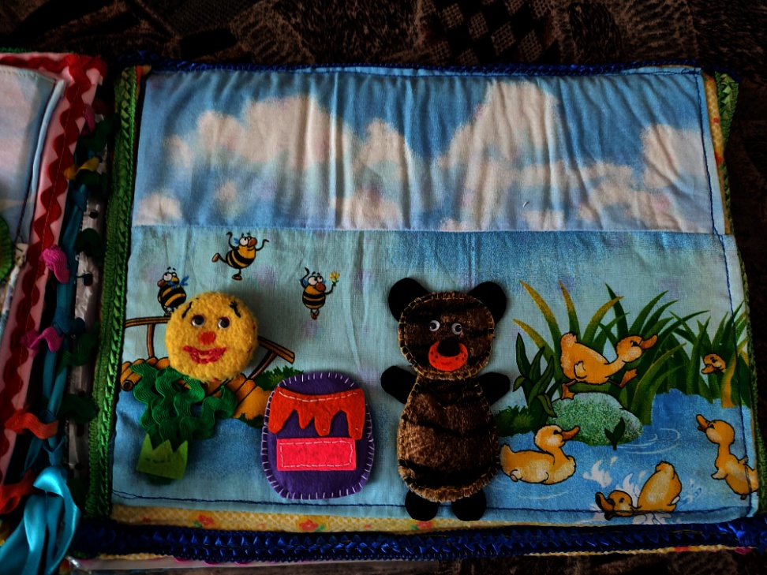
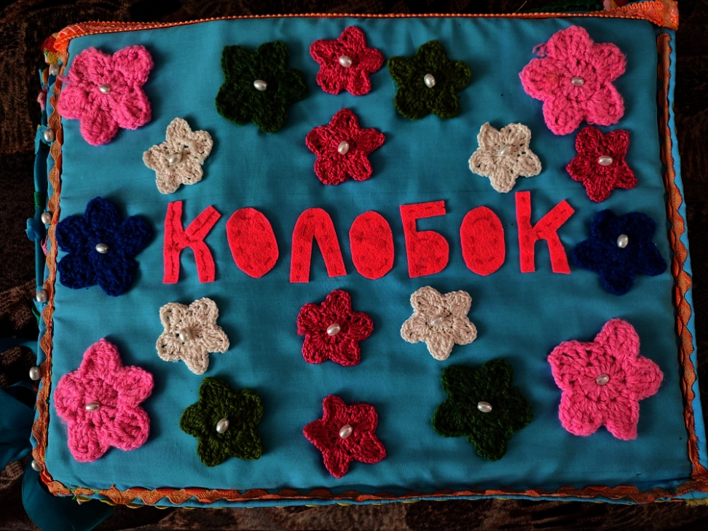
Книжка «Колобок»

Slide 6
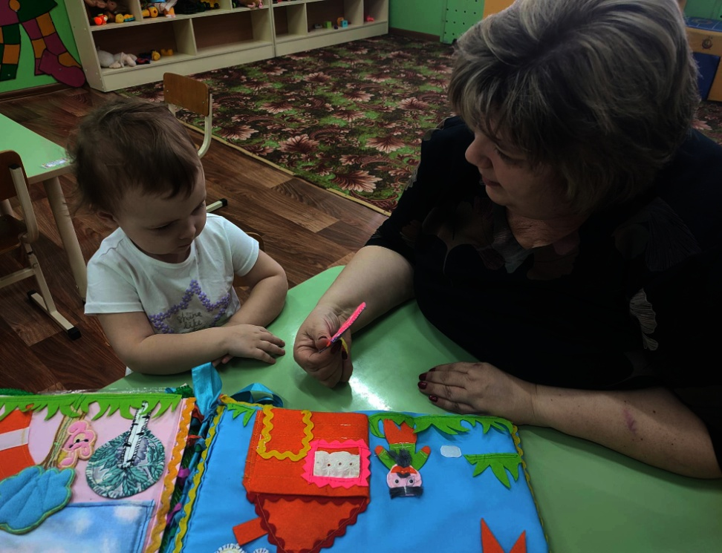
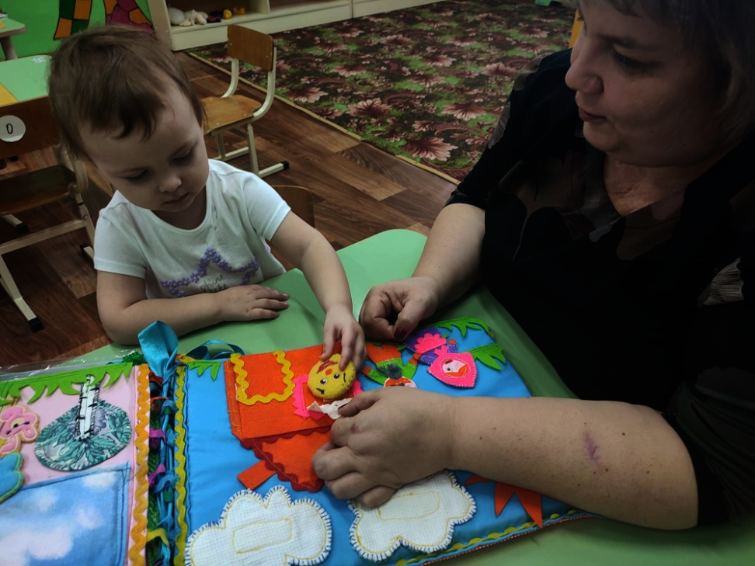
Использование пособия во время занятия

Slide 7
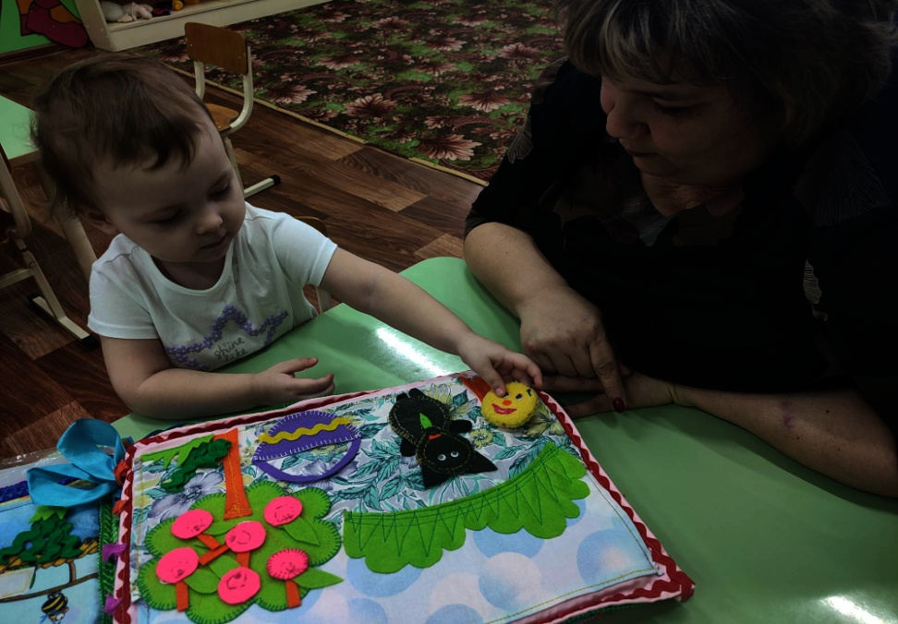
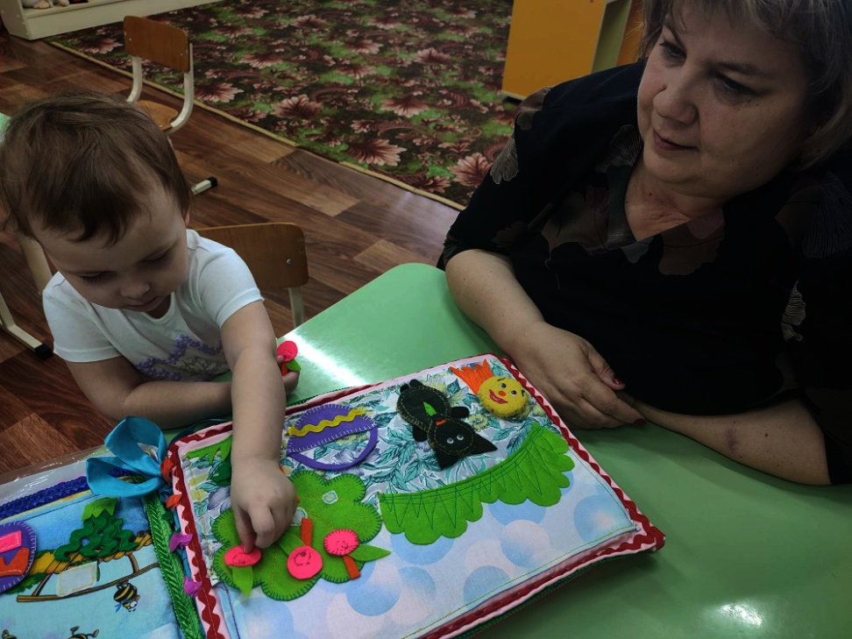
Повторяем не только сказку, но и названия фруктов

Slide 8
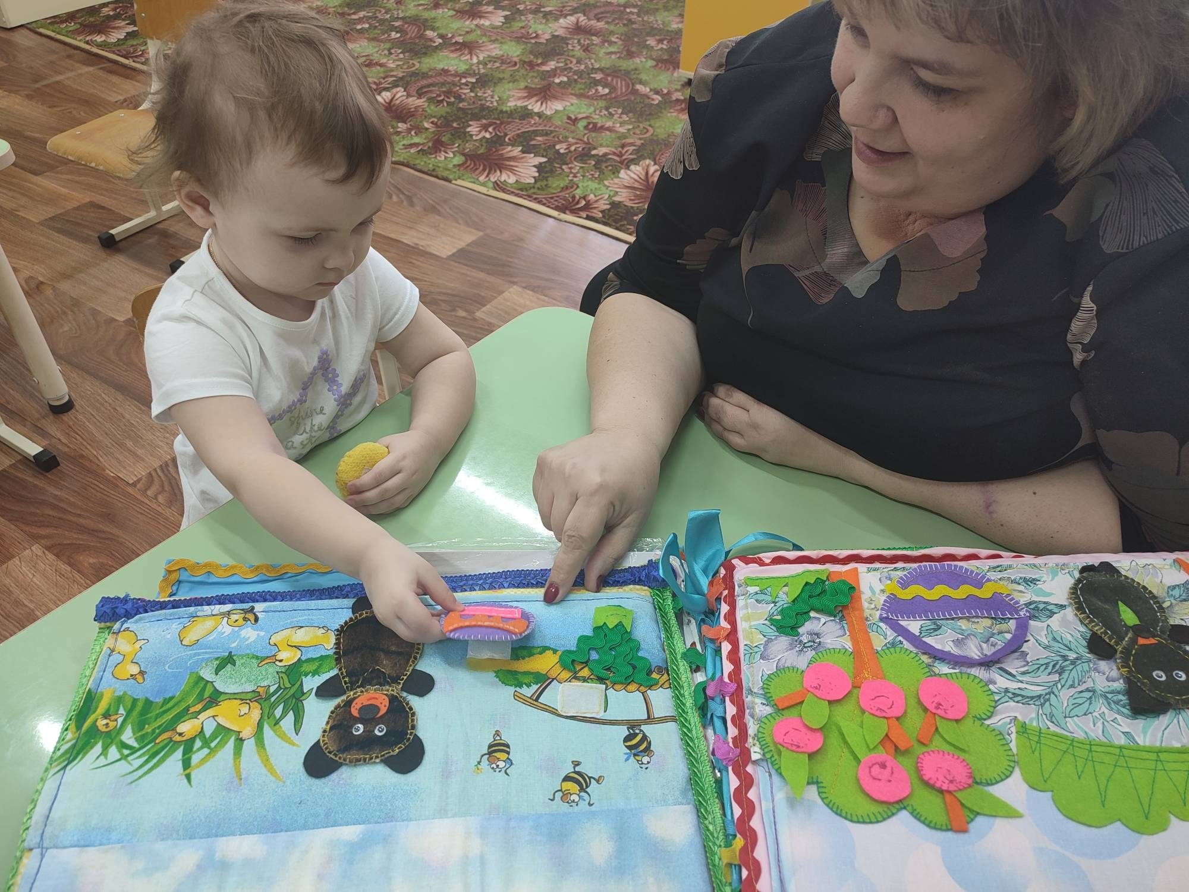

Slide 9
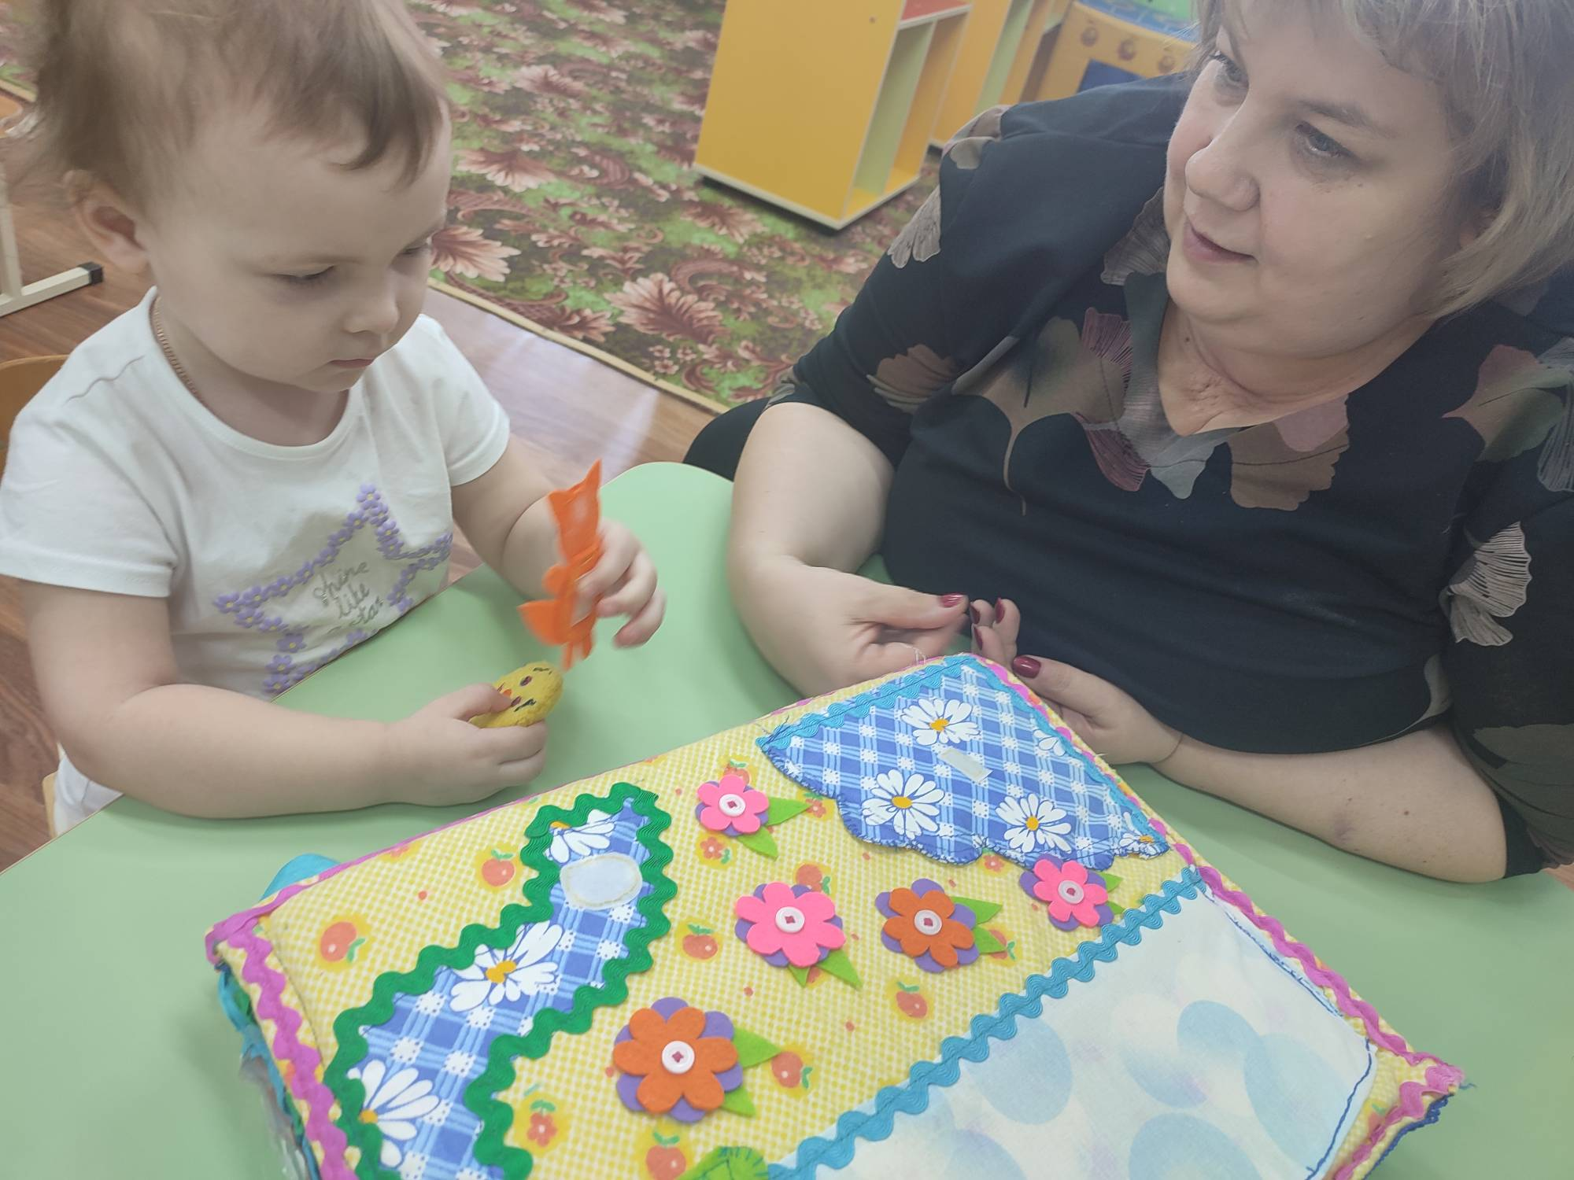

Slide 10
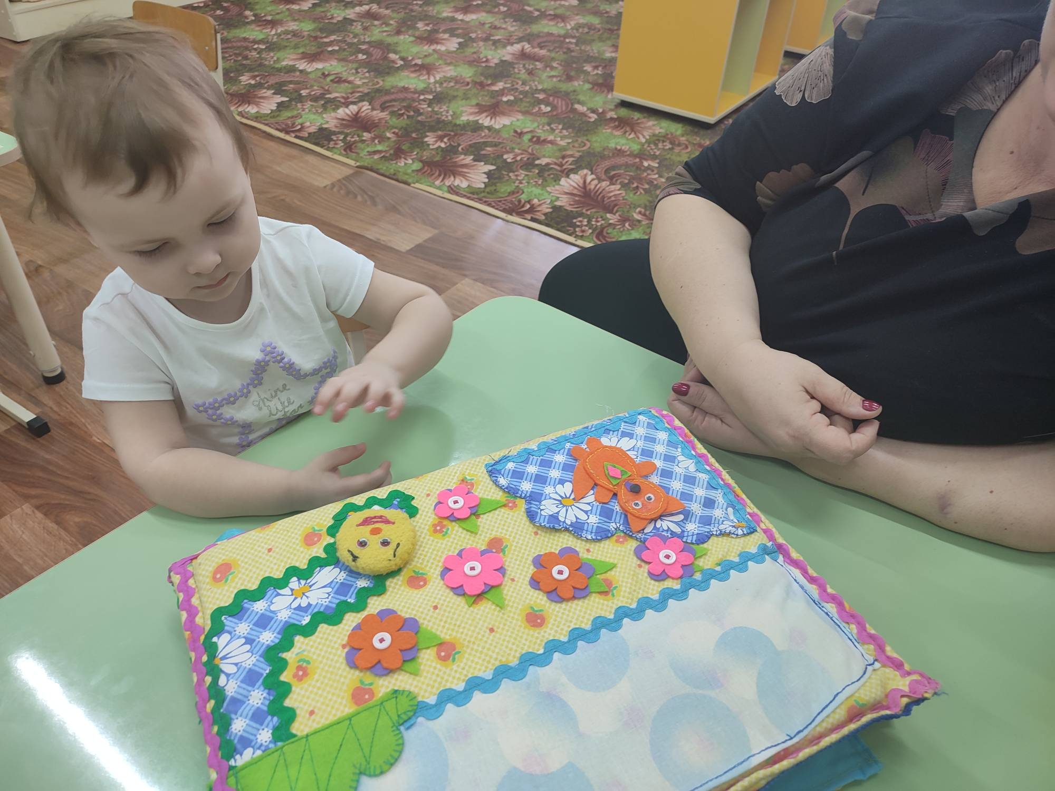

Slide 11


